Slide 1
MODELO PREDICTIVO DE NEGOCIOS
Predicción de Ventas
Usando Variables Estructurales y Machine Learning
KNN · Random Forest · 20 Variables Clave · 4,750 Locales Analizados
Hackaton 2026 • Machine Learning Aplicado al Retail
Notes:
El problema que se busca abordar es la dificultad de estimar las ventas futuras de un negocio antes de invertir en él. Muchas decisiones de apertura de locales o franquicias se toman con información limitada, lo que incrementa el riesgo financiero. El proyecto propone desarrollar un modelo de Machine Learning que permita predecir ventas en función de variables comerciales y contextuales.
El dataset tiene 20 variables originales porpias del Dataset pero al procesarlas para el modelo se convierten en 30 features debido al encoding de las variables categóricas (Dummies)

Slide 2
El Problema · La Solución
⚠ El Problema
✓ La Solución
Alta tasa de fracaso
Algoritmos de ML entrenados
50–70% de los nuevos negocios cierran antes de los 5 años. Rubro y ubicación son factores decisivos.
KNN y Random Forest entrenados con 4,750 locales para predecir ventas anuales con alta precisión.
Fuente: CAME 2025 – Argentina Relevamiento de emprendimientos
Decisiones basadas en intuición
20 variables estructurales
Los propietarios invierten sin contar con datos objetivos que respalden la decisión.
Ubicación, NSE, rubro, marketing, tránsito peatonal y más — capturan toda la complejidad del negocio.
Sin herramienta de estimación
Estimación en segundos
No existe una herramienta que calcule ventas esperadas antes de firmar un contrato de arrendamiento.
Ingresás los datos del local y obtenés una estimación de ventas antes de comprometerte.
Notes:
Las PYMES del sector comercio representan uno de los pilares fundamentales de la economía argentina. Según datos de la Confederación Argentina de la Mediana Empresa (CAME), más del 90% de los establecimientos comerciales del país son PyMEs, y este segmento genera aproximadamente el 70% del empleo privado registrado (CAME, 2023). Sin embargo, la mortalidad empresarial en el sector es alarmante: estimaciones del mercado indican que un porcentaje significativo de los comercios minoristas no logra superar los primeros tres años de actividad.
Una de las principales causas de este fracaso radica en la toma de decisiones bajo incertidumbre: los emprendedores y comerciantes suelen abrir locales sin contar con herramientas analíticas que les permitan estimar el potencial de ventas de una ubicación antes de realizar la inversión. La elección del local, el rubro comercial, el nivel socioeconómico de la zona y la inversión en marketing son decisiones que, en la práctica, se toman frecuentemente de forma intuitiva, sin respaldo cuantitativo. El informe anual de CAME sobre la situación del comercio minorista destaca que los comerciantes identifican como principales problemas la caída en las ventas, los altos costos operativos y la dificultad para proyectar ingresos futuros (CAME, 2023). Esta brecha entre la necesidad de planificación y las herramientas disponibles constituye el punto de partida del presente proyecto.
En este contexto, el machine learning emerge como una disciplina con capacidad para transformar datos históricos y características observables de los locales comerciales en predicciones cuantitativas de ventas. La disponibilidad de datasets con variables operativas, de ubicación y de contexto socioeconómico permite construir modelos que "aprendan" los patrones que subyacen al éxito comercial y los apliquen a nuevos casos.

Slide 3
APLICACIÓN PRÁCTICA
🏪 Apertura de Locales
📈 Optimización Operativa
💰 Decisiones Financieras
Predecir ventas esperadas antes de firmar contrato de alquiler
Comparar escenarios: Shopping vs Calle Comercial C2
Estimar ROI de la inversión CAPEX inicial
Decidir el rubro óptimo según zona y nivel socioeconómico
Simular el impacto de aumentar inversión en marketing
Evaluar si vale la pena mudarse a una ubicación en esquina (+14%)
Definir el presupuesto de marketing mensual óptimo
Identificar locales bajo-performance respecto a su predicción
Proyecciones de flujo de caja para inversores
Valuar el portfolio de locales de una cadena
Presentar proyecciones fundamentadas ante entidades financieras.
📌 Ejemplo: Local de Tecnología | Shopping | ABC1 | 150m² | Marketing $5,000/mes → Predicción RF: ~$875,000–$920,000 anuales
Notes:
La estimación precisa de ventas es clave para:
Evaluar la rentabilidad potencial de un negocio.
Reducir riesgo de inversión.
Determinar ubicaciones óptimas para franquicias.
Presentar proyecciones fundamentadas ante entidades financieras.
Un modelo predictivo aporta soporte cuantitativo a decisiones estratégicas.

Slide 4
DETALLE DEL DATASET
4,750
20
0
Registros totales
Variables
Valores nulos y Duplicados
📋 Variables del Dataset
Operativas
Marketing & Financiero
Ubicación
Contexto
Superficie_m2
Metros_Vidriera
Antiguedad_Anios
Inversion_CAPEX_USD
Venta_Online_Pct (Data Leakage - excluida)
Ventas (Var Predictoria)
Inversion_Marketing_Mensual
Alquiler_Mensual_USD
Ticket_Promedio_USD(Data Leakage - excluida)
Margen_EBITDA_Pct (Data Leakage - excluida)
Posicionamiento (CAT)
Tipo_Ubicacion (CAT)
Ubicacion_Esquina
Distancia_Ancla_Metros
Transito_Peatonal_Pico
Nivel_Socioeconomico (CAT)
Densidad_Poblacional
Puntos de Interes proximos
Densidad_Competencia
Rubro (CAT)
⚠ Outliers detectados en CAPEX (108), Marketing (128), Alquiler (101) y Ventas (66) — conservados por ser casos de negocio legítimos
Notes:
La predicción de ventas en el comercio minorista es un campo ampliamente estudiado en la literatura de business analytics. Kotler y Keller (2016) señalan que la estimación de la demanda potencial es una etapa crítica en la planificación comercial, ya que condiciona todas las decisiones operativas y financieras posteriores. Los modelos predictivos permiten superar las limitaciones de los métodos puramente cualitativos, incorporando relaciones multivariadas que el análisis intuitivo no puede capturar.
La teoría de la localización comercial (Reilly, 1931; Huff, 1964) establece que la proximidad a puntos de atracción (tiendas ancla), la densidad poblacional y el poder adquisitivo del área de influencia son determinantes fundamentales del volumen de ventas. Estos fundamentos teóricos respaldan la inclusión de variables como la distancia al ancla, el nivel socioeconómico y el tipo de ubicación en el modelo.
El dataset utilizado en este proyecto es sintético, generado específicamente para el contexto de locales comerciales en shopping centers y zonas comerciales de Argentina. El archivo original contiene 5.000 registros y 21 variables, denominado dataset_locales_5000_AMPLIADO.csv. Cada observación representa un local comercial individual con sus características operativas, de ubicación y de contexto sociodemográfico.
Exclusión del rubro Supermercado: El rubro Supermercado fue eliminado del conjunto de datos (250 registros) para trabajar con un dataset de 4.750 observaciones. La justificación es sustantiva: los supermercados operan con una lógica de negocio fundamentalmente diferente al comercio especializado. Sus volúmenes de venta son típicamente órdenes de magnitud superiores a los demás rubros —alcanzando cifras que los posicionan como outliers estructurales de la distribución—, sus estructuras de costos son distintas (mayor capital fijo, márgenes más bajos por volumen) y sus mecanismos de atracción de clientes difieren del modelo de local especializado. Incluirlos hubiera introducido un sesgo significativo en el entrenamiento de los modelos, deteriorando la capacidad predictiva para el segmento de interés. Esta decisión metodológica está alineada con las prácticas recomendadas en la literatura de preprocessing para modelos de regresión (Han et al., 2012).
Variables Excluidas por Data Leakage
Tres variables fueron excluidas del conjunto de features por constituir data leakage: información que solo se conoce después de que el local entra en operación, y que por lo tanto no estaría disponible al momento de hacer la predicción:
Ticket_Promedio: el ticket promedio surge de las transacciones reales y puede conocerse antes de operar.
Venta_Online_Pct: el % de ventas online es un resultado operativo, no una característica previa.
EBITDA: el margen operativo es una consecuencia de las ventas y costos, no una variable.
Esta decisión metodológica es crítica para garantizar que el modelo tenga aplicación práctica real: todas las variables de entrada deben ser observables antes de tomar la decisión de abrir o invertir en un local (Kuhn & Johnson, 2013).
Outliers Detectados
#Superficie_m2: 31 outliers Locales muy grandes o muy pequeños, casos reales válidos
#Inversion_CAPEX_USD: 125 outliers Locales premium con inversión inicial muy alta
#Inversion_Marketing_Mensual_USD: 134 outliers Estrategias agresivas de marketing en rubros competitivos
#Alquiler_Mensual_USD: 174 outliers Locales en ubicaciones premium (shopping ABC1)
#Distancia_Ancla_Metros: 146 outliers Locales muy alejados o muy cerca del ancla
#Venta_Online_Pct: 49 outliers Rubros con canal digital muy desarrollado (ej: Tecnología)
#Ticket_Promedio_USD: 806 outliers Alta variación esperada entre rubros (kiosco vs joyería)
#Ventas_Anuales_Totales_USD: 98 outliers Top performers, locales de alto rendimiento reales
#No los eliminaremos - ya que son casos de negocio legítimos (ej: una joyería en shopping ABC1 tendrá ventas muy superiores al promedio).

Slide 5
Evidencia Académica de Selección de Variables
📌 Variables Estructurales del Modelo
💬 Respaldo de la Elección de Variables
ESTRATEGIA COMPETITIVA • EVIDENCIA EMPÍRICA
Zona / Tipo de Ubicación — define el flujo potencial
“
El desempeño de una empresa está sistemáticamente determinado por variables estructurales: industria, ubicación y contexto de mercado.
— Michael E. Porter | Competitive Strategy, Harvard (1980)
Nivel Socioeconómico (NSE) — poder adquisitivo del entorno
Tipo de ubicación — formato del canal
Rubro del Negocio — techo estructural de ingresos
“
Las variables estructurales —ubicación, rubro y contexto socioeconómico— son los predictores más robustos del desempeño comercial en etapa temprana.
— Zambrano Farias et al. | Journal of Business Venturing (2021)
Tránsito Peatonal y Marketing — captación y conversión

Slide 6
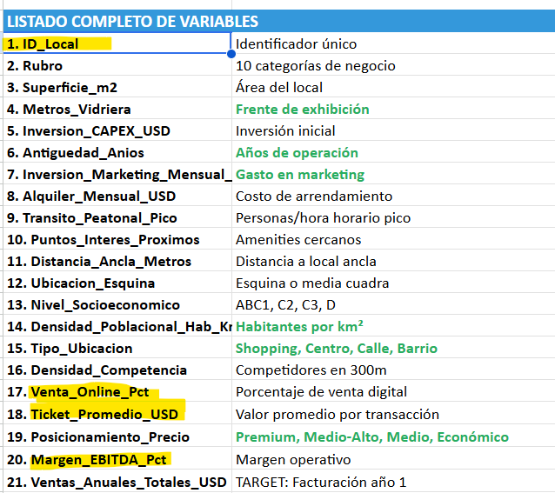
Notes:
La estimación precisa de ventas es clave para:
Evaluar la rentabilidad potencial de un negocio.
Reducir riesgo de inversión.
Determinar ubicaciones óptimas para franquicias.
Presentar proyecciones fundamentadas ante entidades financieras.
Un modelo predictivo aporta soporte cuantitativo a decisiones estratégicas.

Slide 7
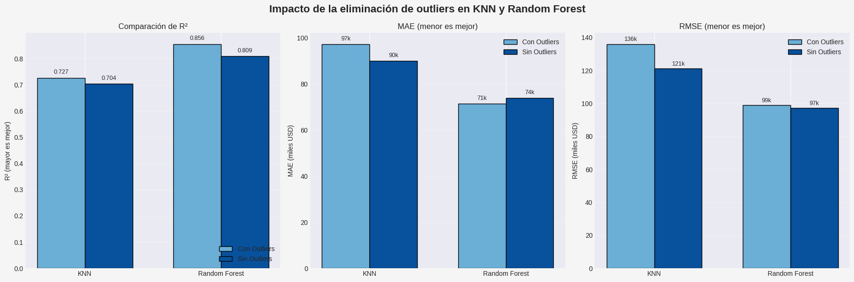
Wo Outliers - Experiment
Configuración del experimento
Dataset original: 4,750 locales.
Outliers detectados: 806 registros (17%) en variables clave (inversión CAPEX, marketing, alquiler, ventas).
Modelos comparados: KNN (con búsqueda de k óptimo) y Random Forest.
Métrica principal: R² (coeficiente de determinación) y MAE (error absoluto medio)
Hallazgos clave
Random Forest es robusto a outliers: su rendimiento apenas empeora al eliminarlos (R²: 0.8543 → 0.809 (-4.5%). Esto indica que los casos extremos (locales premium) contienen información valiosa que el modelo aprovecha.
KNN es más sensible: R²: 0.7272→ 0.704 (-2.3%) y su error aumenta proporcionalmente.
El mejor modelo sigue siendo Random Forest con outliers: R² = 0.8543 (85.4% de precisión)
Notes:
Solo mostrar si cuestionan ¿Cómo impactan esos outliers en el rendimiento de nuestros modelos, especialmente en el KNN? ya que como el KNN es muy sensible a la escala y a los outliers.
Conclusión: Los outliers son información valiosa y legítima. Random Forest ya es robusto a ellos (R² original 82.9%). Eliminarlos empobrece el modelo porque pierde capacidad de predecir los casos extremos, que son justamente los de mayor interés comercial.
Decisión: Mantenemos los outliers y aplicamos transformación logarítmica a la variable objetivo para comprimir la escala y mejorar la estabilidad sin perder información. Validamos que el modelo mantiene R² > 80% en todos los segmentos.

Slide 8
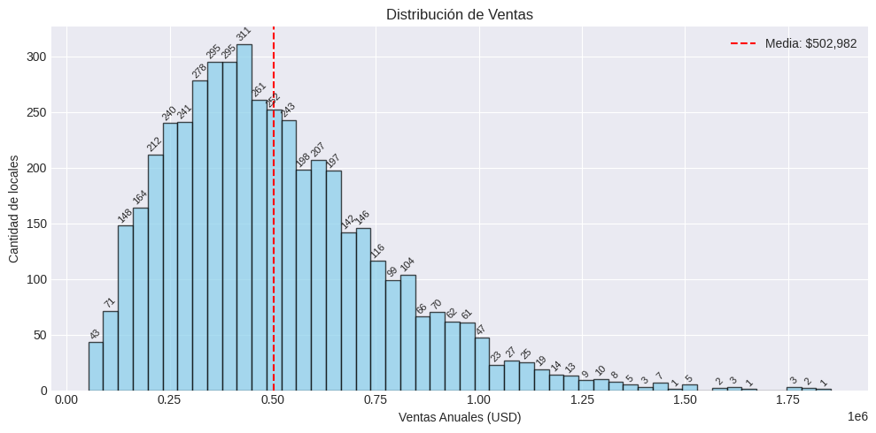
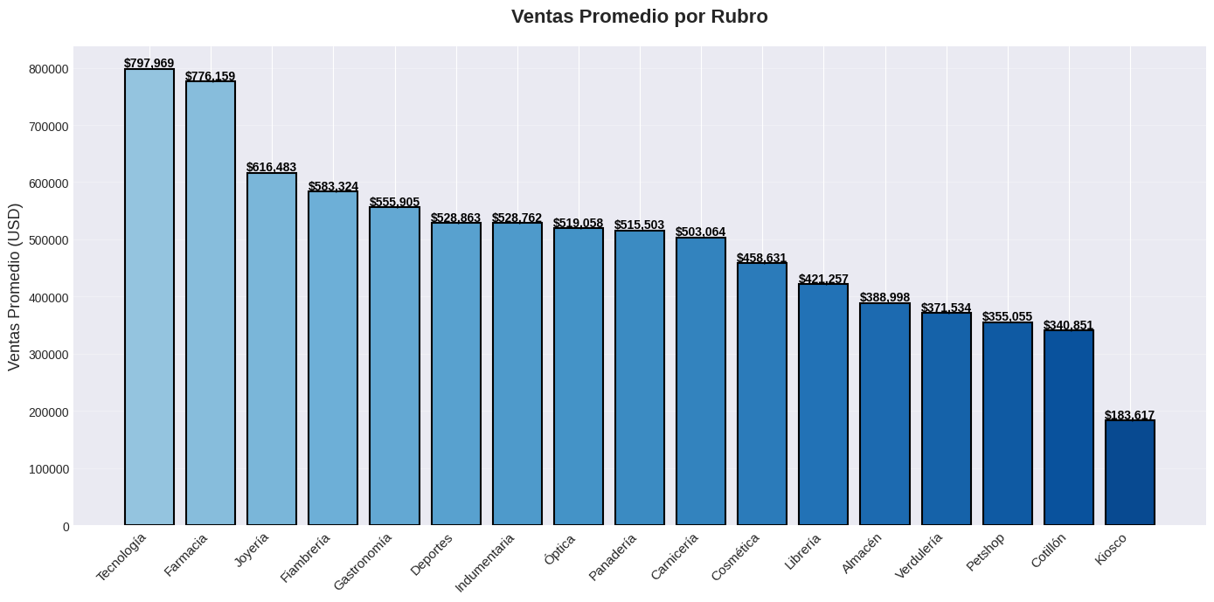
ANÁLISIS EXPLORATORIO DE DATOS
$502,982
$458,989
$52,691
$1,853,638
Venta Media
Mediana
Mínimo
Máximo
Distribución de Ventas Anuales
Ventas Promedio por Rubro
💡 Tecnología y Farmacia lideran con +$790K de venta media. La distribución es asimétrica positiva — la mayoría de locales vende entre $300K–$700K.
Notes:
Antes de modelar, analizamos cómo se comportan las ventas en términos generales. Esto nos permite entender dispersión y diferencias estructurales entre rubros, La media es ligeramente superior a la mediana, lo que indica una distribución asimétrica positiva: existen algunos locales con ventas muy altas que elevan el promedio, el rango es amplio — desde 115 mil hasta 1.8 millones — lo que confirma alta heterogeneidad en desempeño, La mayoría de los locales se concentra entre 300 mil y 700 mil dólares anuales. Sin embargo, existe una cola derecha que refleja casos de alto desempeño.
Observamos diferencias estructurales entre categorías. Tecnología y Farmacia lideran el promedio de ventas, mientras que rubros como Petshop o Librería operan en niveles significativamente menores. Esto te permite decir El rubro establece un techo estructural de ingresos. No es solo ubicación: el sector condiciona el potencial máximo
si pregunta porque no una Red Neuronal!! Las RNN son modelos diseñados para capturar dependencias temporales en datos secuenciales. En este proyecto, el objetivo no es modelar una serie temporal de ventas históricas de un mismo negocio, sino predecir ventas en función de variables estructurales y comerciales comparables entre distintos casos. Por lo tanto, el problema se ajusta mejor a modelos supervisados de regresión para datos tabulares como Random Forest o KNN

Slide 9
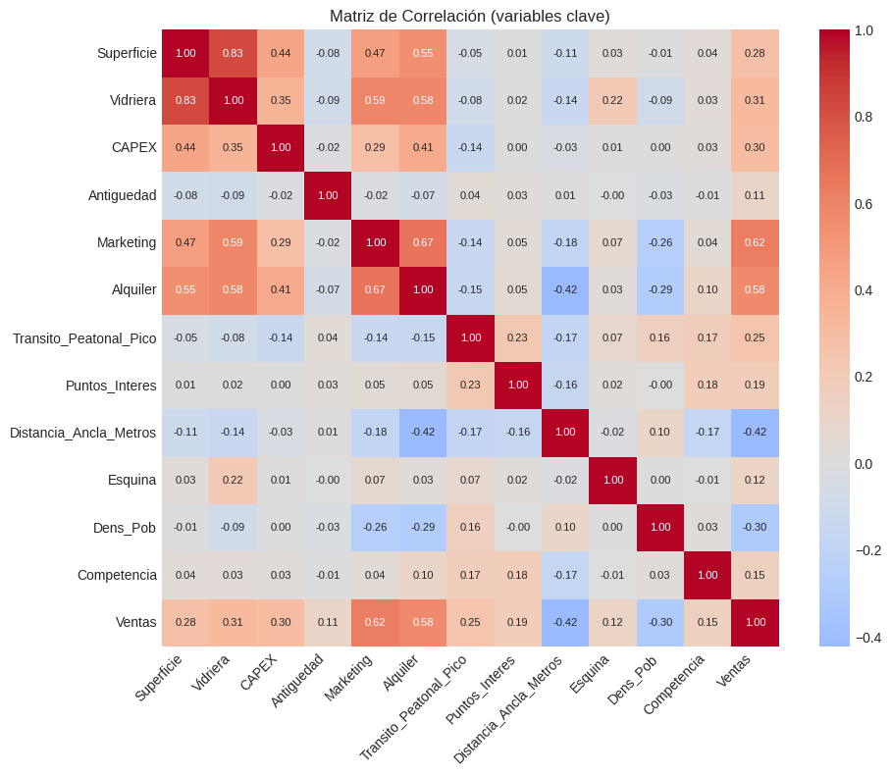
MATRIZ DE CORRELACIONES
Comentarios:
🔴 Impacto Alto (drivers principales de ventas)
Inversión en Marketing Mensual (r = 0.62): Es el factor más determinante. Cada dólar adicional en marketing se asocia fuertemente con mayores ventas.
Alquiler Mensual (r = 0.58): Un alquiler más alto (generalmente vinculado a mejores ubicaciones) también impulsa ventas de forma importante.
🟠 Impacto Medio (potenciadores del desempeño)
Distancia al Ancla (r = -0.42): Cuanto más lejos del local ancla, menores ventas. La proximidad a un gran generador de tráfico es clave.
Densidad Poblacional (r = -0.30): A mayor densidad de población en la zona, menores ventas. Esto podría reflejar entornos más competitivos o de menor poder adquisitivo.
🟡 Impacto Bajo o Estructural
Inversión CAPEX (r = 0.27) tienen una influencia positiva moderada, pero no tan fuerte como las anteriores.
Metros Vidriera (r = 0.20), Antigüedad (r = 0.21) y Superficie (r = 0.14) aportan de manera marginal.
Tránsito Peatonal (r = 0.12), Puntos de Interés (r = 0.09)
Error porcentual promedio. Muy aceptable para decisiones de inversión.

Slide 10
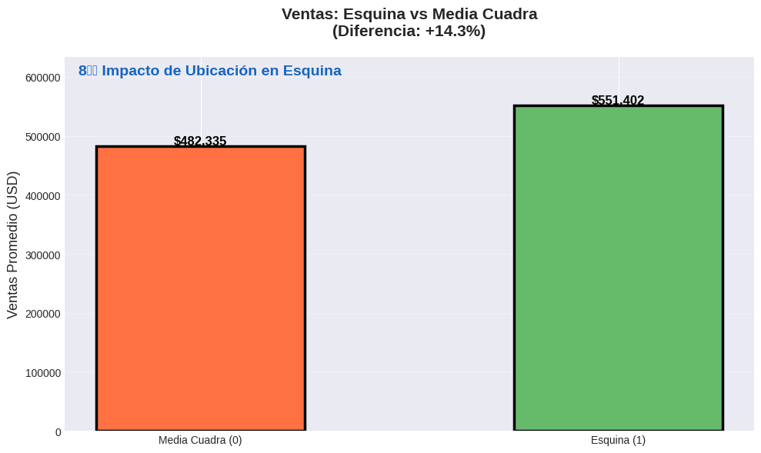
VARIABLES CLAVE & CORRELACIONES
+14.3%
💡Hallazgo clave: Los locales en esquina venden 14,4% más que los de media cuadra. Esto se debe a mayor visibilidad (más metros de vidriera) y doble acceso peatonal

Slide 11
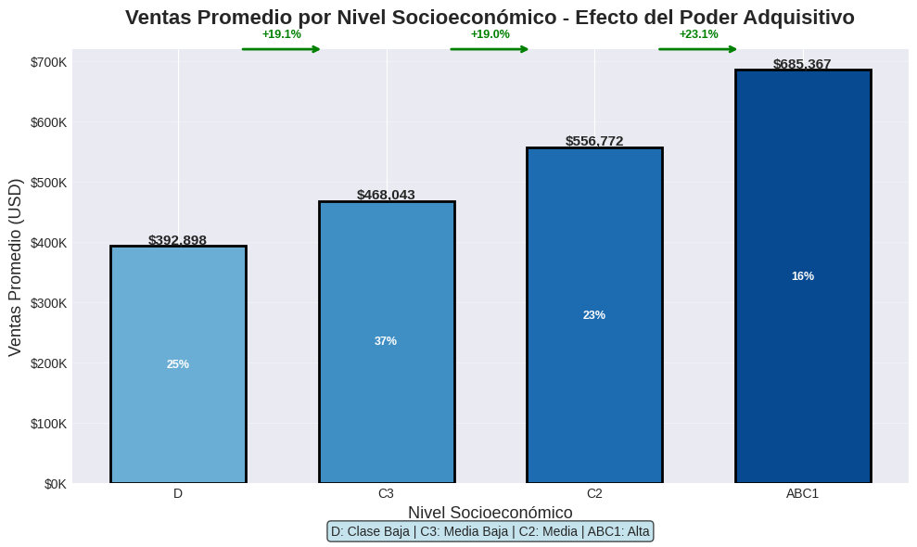
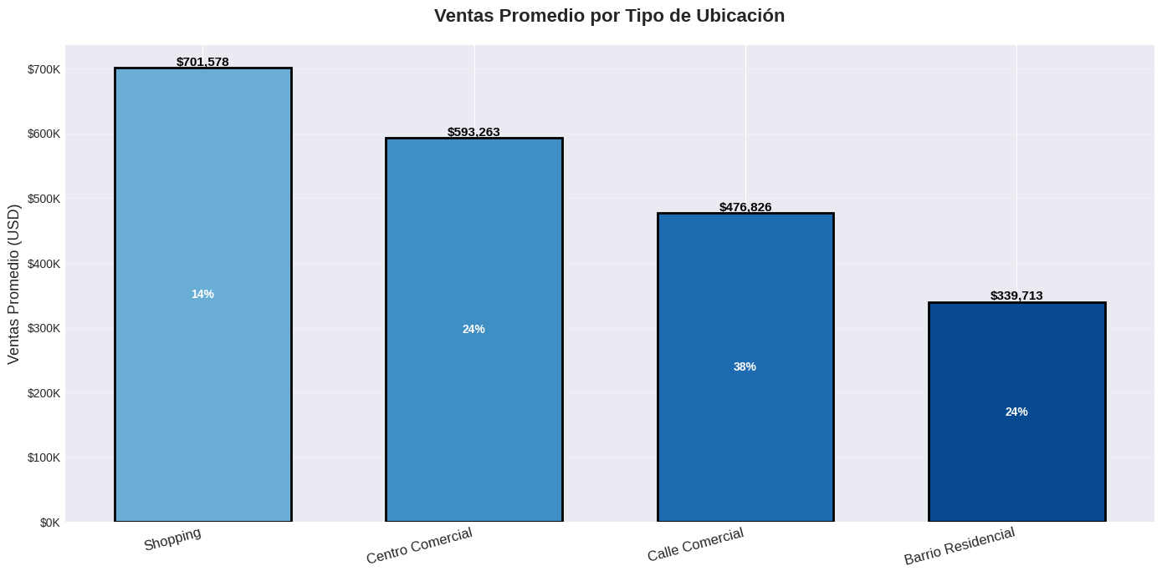
VARIABLES CLAVE & CORRELACIONES
Tipo de Ubicación
Shopping: centro comercial cerrado, de gran escala, con administración única, presencia de tiendas ancla (ej. supermercado, cine, grandes marcas) y flujo inducido como destino de compra.
Calle Comercial: locales ubicados sobre avenidas o corredores comerciales abiertos, sin administración centralizada.
Centro Comercial: complejo comercial organizado de menor escala o semiabierto, con administración común pero sin el nivel de anclas ni tráfico estructural de un shopping.
Barrio residencial: locales ubicados en zonas predominantemente residenciales, con tráfico principalmente de cercanía.
💡El nivel socioeconómico representa el poder adquisitivo promedio del área de influencia del local.
Notes:
Grafico 1 : Demuestra que existe una relación positiva consistente entre nivel socioeconómico y ventas promedio. A mayor poder adquisitivo del área de influencia, mayor facturación del local, es decir, que el poder de compra del entorno es un determinante estructural del potencial de ingresos.
Grafico 2 : Demuestra que tipo de ubicación también muestra diferencias significativas. Los shoppings lideran en ventas promedio, seguidos por centros comerciales, mientras que ubicaciones en barrios residenciales presentan los niveles más bajos Esto refleja el efecto de economías de aglomeración: mayor concentración de oferta y flujo genera mayor potencial de venta
Los % que aparecen dentro de las barras son la proporción de locales que pertenecen a cada categoría dentro del dataset.
Si bien los shoppings presentan el mayor nivel promedio de ventas, representan solo el 13% de la muestra. En cambio, las calles comerciales concentran el 43% de los locales, lo que indica que el formato dominante del mercado es distinto del formato de mayor promedio.

Slide 12
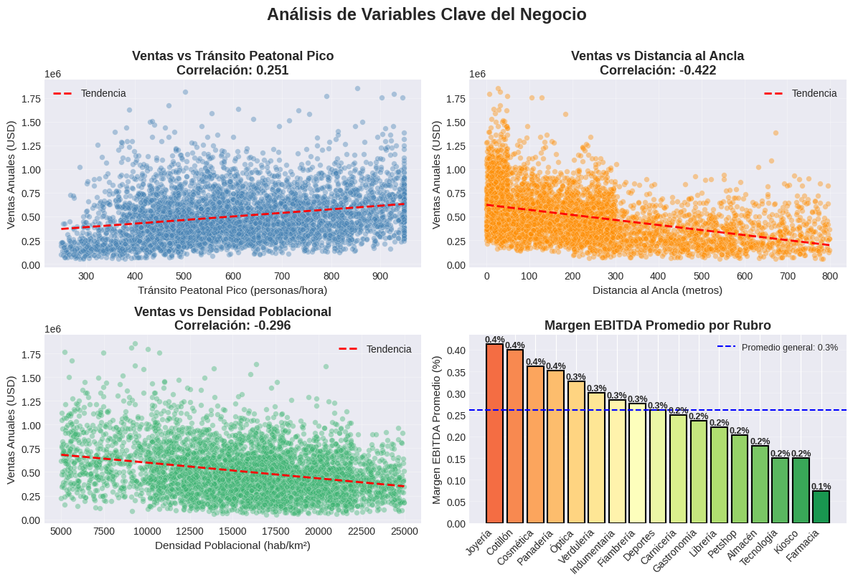
VARIABLES CLAVE & CORRELACIONES
📍 Distancia al Ancla
Existe una relación negativa evidente: a mayor distancia, disminuyen las ventas. Los puntos de interés (en verde) potencian el impacto positivo de la proximidad. Los locales situados a menos de 50 metros del ancla con más de 8 puntos de interés son los que mejor rendimiento tienen.
🚶 Tránsito y Ventas
Las categorías de Tecnología e Indumentaria muestran una correlación más fuerte entre el tráfico y las ventas. A igual nivel de tránsito, las ventas pueden variar hasta tres veces entre diferentes categorías, lo que demuestra que el sector establece el techo máximo de ingresos.
💰 Margen EBITDA
Los márgenes más elevados se encuentran en joyeria (~40%) y Cotillon (~40%), mientras que Farmacia presenta el más bajo (~1%), aunque lo compensa con un alto volumen de ventas. Esta variable fue excluida del modelo por ser característica propia del sector.
​
💡
Notes:
En esta sección analizamos qué variables realmente explican las diferencias de desempeño entre locales.
El tránsito (0,123) muestra una correlación positiva, aunque moderada. Esto indica que mayor flujo ayuda, pero no garantiza ventas altas por sí solo. Es una condición necesaria, pero no suficiente
Distnacia al ancla observamos una relación negativa clara (-0,307) : a mayor distancia del ancla, menores ventas. Esto confirma la importancia de las economías de aglomeración. La cercanía potencia la captación de demanda
La densidad poblacional muestra relación negativa (-0,302). Esto puede parecer contraintuitivo, pero sugiere que en zonas extremadamente densas puede existir mayor competencia o saturación comercial y esta relacionado con nivel de facturación zonas D1 mas venta pero mas humides/ Precarias
EBITDA El rubro introduce una diferencia estructural en el techo de rentabilidad. A igual ubicación y tránsito, el margen cambia significativamente según la categoría. “Esto valida que la elección del rubro no es secundaria: condiciona tanto el nivel de ventas como la rentabilidad final.”
Los resultados muestran que el desempeño no depende de un único factor, sino de la interacción entre ubicación estratégica y adecuación del rubro. El modelo captura precisamente esa combinación

Slide 13
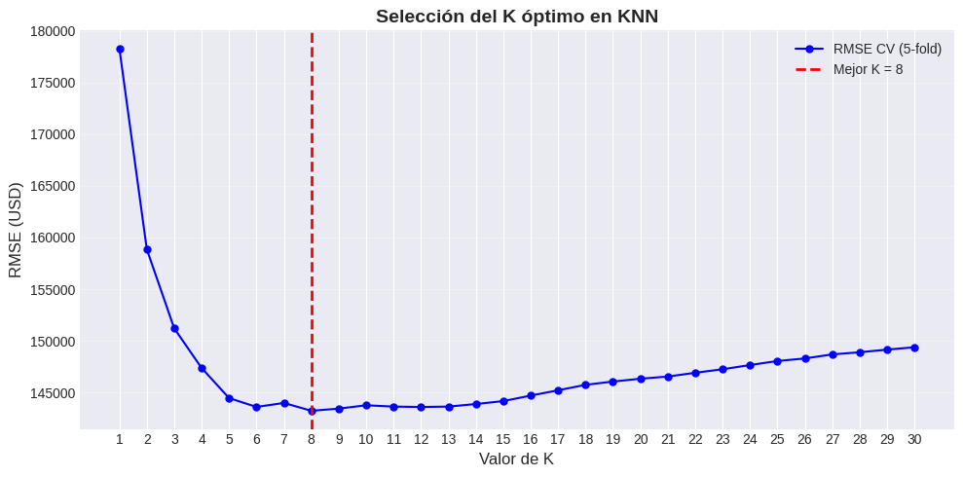
MODELO KNN — PREPARACIÓN Y PROCESO
1
Encoding
Selección de K óptimo (K=8)
Encoded Nivel Socioeconomico, Posicionamiento, One-Hot en Rubro y Tipo Ubicación
2
Normalización
StandardScaler (μ=0, σ=1) sobre 30 features numéricas
3
Split
Train 70% (2101) · Validación 15% (449) · Test 15% (450)
4
Elección K
Mejor K: 10 → RMSE CV: $ 151.178
📐 30 Features incluidas
Numéricas: Superficie, Marketing, Alquiler, Tránsito...
Encoded: NSE, Posicionamiento, Rubro, Tipo de ubicación
Dummies: 10 rubros + 4 tipos ubicación
5
Entrenamiento
KNeighborsRegressor(n_neighbors=8, weights='distance')
💡 Se usó weights='distance' para dar mayor peso a los vecinos más cercanos, mejorando la precisión del modelo.
Notes:
Comenzamos con KNN porque queríamos un modelo baseline simple, coherente con la lógica del negocio: negocios similares deberían tener ventas similares. Era un buen punto de partida para validar si nuestras variables capturaban diferencias reales.Sin embargo, el bajo R² nos mostró que el problema tenía relaciones más complejas que la simple proximidad entre casos.Por eso probamos Random Forest, que puede capturar interacciones no lineales entre variables y patrones más sofisticados. El rendimiento mejoró significativamente.No utilizamos redes neuronales porque nuestro problema no es secuencial ni temporal, el dataset no es lo suficientemente grande para deep learning, y además priorizamos interpretabilidad, algo clave en un contexto de evaluación de inversión.
¿Qué variables influyen más en el nivel de ventas?
¿Existe relación positiva entre antigüedad y ventas
¿Cómo impacta la ubicación en el desempeño comercial?
¿Qué nivel de marketing mejora significativamente las ventas?
¿Cuál modelo ofrece mejor capacidad predictiva?
El eje horizontal (Valor de K): Representa el número de "vecinos" que el modelo consulta para tomar una decisión. Probaste desde $K=1$ hasta $K=30$.
El eje vertical (RMSE): Es el Error Cuadrático Medio expresado en dólares (USD). En términos simples: mientras más baja esté la línea azul, mejor es el modelo, porque significa que se equivoca por menos dinero.

Slide 14
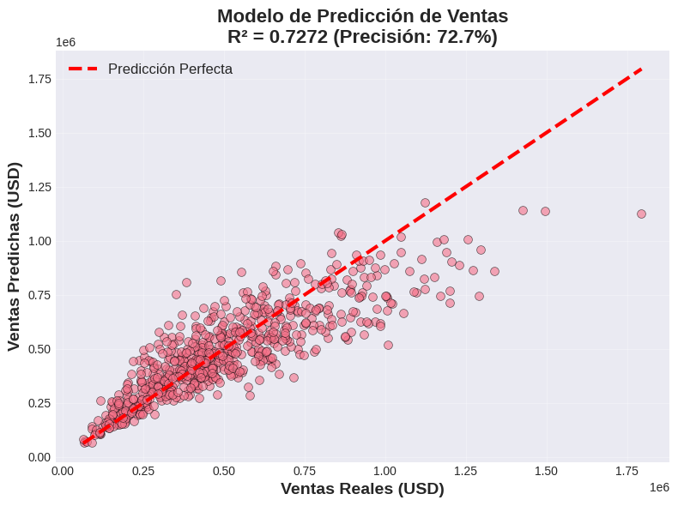
MODELO KNN — RESULTADOS
72.7%
$97,158
$135,917
19.5%
R² — Precisión
MAE
RMSE
Error %
El modelo explica el 63.8% de la varianza en ventas
Error absoluto promedio por predicción
Raíz del error cuadrático medio
Error porcentual sobre venta promedio
Real vs Predicho — KNN
📊 Interpretación
R²=0.7272 es un resultado aceptable para una primera versión del modelo
El scatter muestra que para ventas medias el modelo predice bien, pero pierde precisión en los extremos
El error de $98K sobre una venta media de $503K representa un ~20%, lo que puede mejorar con otro algoritmo
KNN es sensible al escalado: sin StandardScaler el performance caería drásticamente
⚡ Modelo baseline funcional, pero con margen de mejora. Se probará Random Forest para incrementar la precisión.

Slide 15
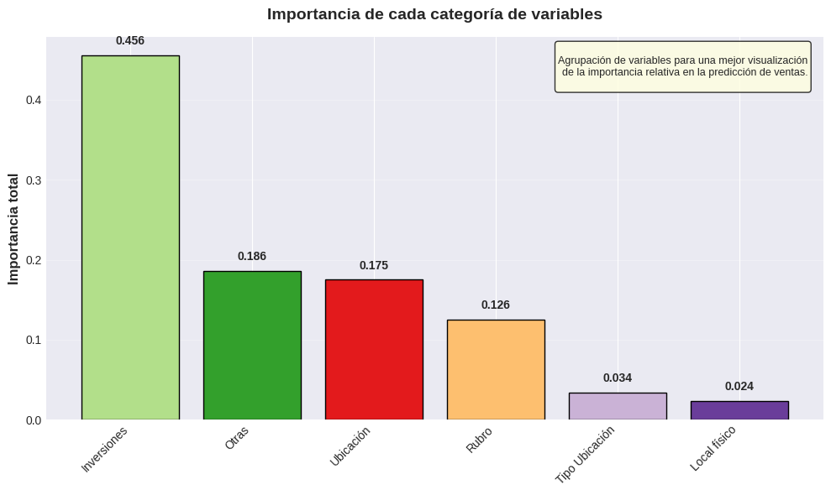
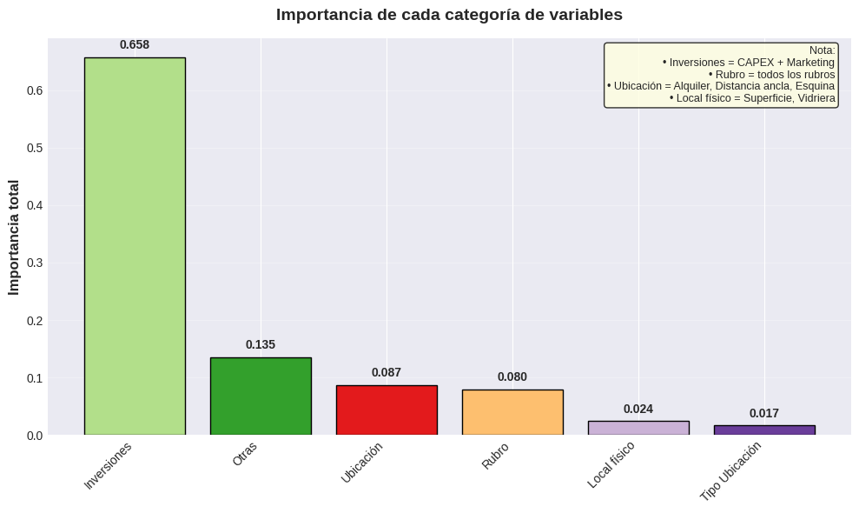
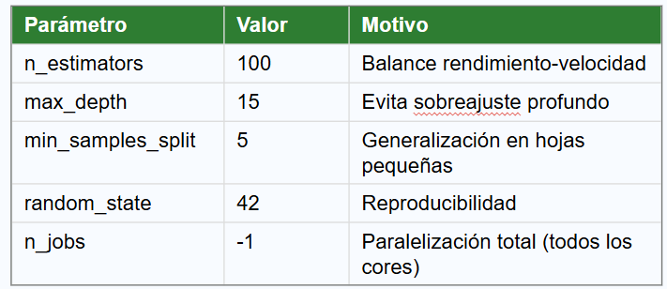
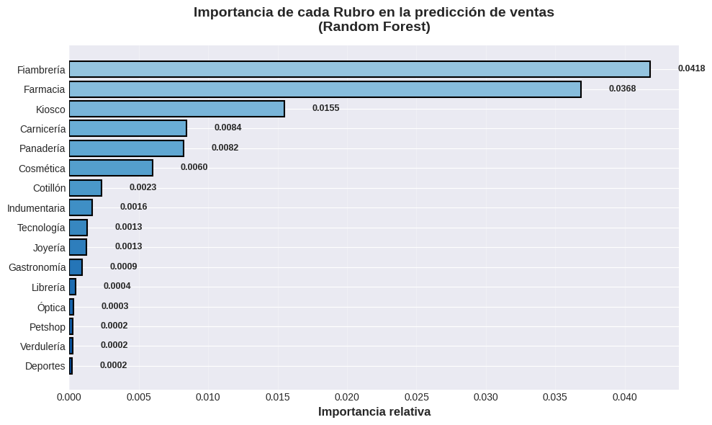
RANDOM FOREST — PROCESO Y CONFIGURACIÓN
¿Cómo funciona Random Forest?
🌳 100 Árboles
🔀 Feature Sampling
📊 Predicción Final
Entrena 100 árboles de decisión en paralelo sobre subconjuntos aleatorios de datos (bagging)
Cada árbol usa un subconjunto aleatorio de features, evitando correlación entre árboles
Promedia los resultados de todos los árboles para obtener la predicción final
Configuración del Modelo
Importancia por Rubro
💡 Marketing representa el 64.4% de la importancia total. Farmacia como rubro (0.074) y Distancia al Ancla son los siguientes factores clave.
Notes:
Importancia de las variables :
Inversión en marketing es, con diferencia, la variable más importante (64% de la importancia total).
Rubro_Farmacia es la segunda más importante lo que significa que los locales que son farmacia tienen un patrón de ventas muy diferente al resto.
Luego vienen distancia al ancla (6.4%)
Las demás variables tienen importancias mucho más bajas.
Por rubro
Aunque la correlación lineal entre "ser farmacia" y ventas pueda ser baja (porque hay farmacias de todos los tamaños y ubicaciones), en el contexto de las demás variables, el modelo descubre que saber si un local es farmacia es crucial para ajustar la predicción.
Por ejemplo: para un mismo nivel de inversión en marketing y misma ubicación, una farmacia puede vender sistemáticamente más (o de forma más predecible) que una librería.
Eso es porque el Modelo detecta que las farmacias tienen un comportamiento de ventas muy diferente al resto:
Demanda estable y recurrente (salud, medicamentos) vs. otros rubros más estacionales (indumentaria, deportes).
Menor sensibilidad a crisis económicas (productos de primera necesidad).
Mayor ticket promedio en muchos casos (farmacias de cadenas, venta de productos de cuidado personal de alto valor).
Ubicaciones estratégicas (cerca de centros de salud, gran afluencia).
Esto hace que para el modelo, saber si un local es farmacia sea casi tan importante como cuánto invierte en marketing.

Slide 16
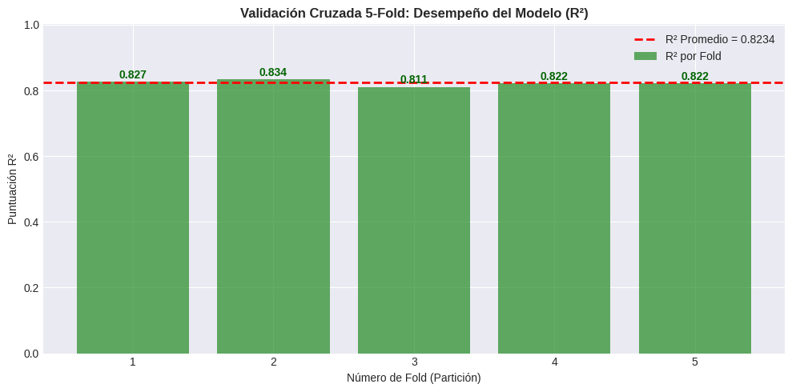
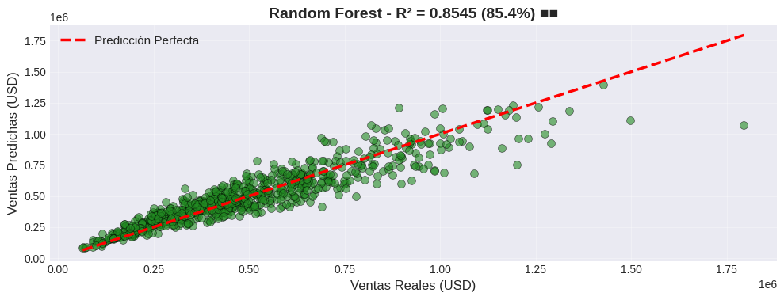
RANDOM FOREST — RESULTADOS
85.4%
$71,450
$99,265
15.4%
R²
MAE
RMSE
MAPE
Excelente — R² > 80%
Error medio reducido
Mejor que KNN
Error porcentual medio
Real vs Predicho — Random Forest
Validación Cruzada 5-Fold
R² promedio CV: 0.8234 ± 0.077 Sin overfitting: CV ≈ Test score (Δ=0.0311)
✅ Modelo estable, sin sobreajuste. Los puntos en el scatter están bien pegados a la línea perfecta, demostrando alta confiabilidad.
Notes:
R2 Mi modelo explica el 82.8% de la variabilidad de las ventas
MAE Si abrís un local proyectando ventas, deberías esperar un margen de error promedio cercano a $80 mil
RMSE Existen algunos casos donde el error es más grande (~100 mil o más). Es decir, hay decisiones donde el modelo puede fallar más fuerte.
MAPE En promedio, el modelo se equivoca un 15.8% respecto a la venta real.
La diferencia moderada entre MAE y RMSE indica que el modelo no presenta errores extremos significativos, lo que reduce el riesgo de decisiones estratégicas erróneas de gran magnitud

Slide 17
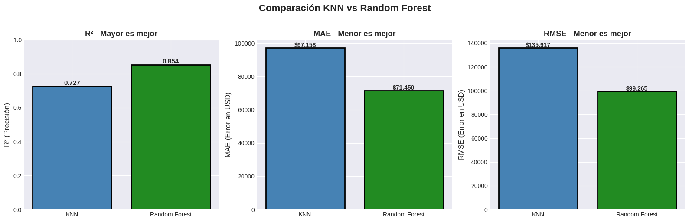
COMPARACIÓN: KNN vs RANDOM FOREST
Mejoras de RF sobre KNN
R²
72.7%
+12,7pp
→ 85,4%
MAE
$97,158
-26.5%
→ $71,450
Tabla Comparativa Completa
RMSE
$135,917
-27.0%
Métrica | KNN (K=11) | Random Forest
R² (Precisión) | 0.7272 (72.7%) | 0.8543 (85.4%)
MAE | $97,158 | $71,450
RMSE | $135.917 | $99,264
Error Medio | $18,714 | -$1,646
Desv. Error | $134,717 | $99,321
→ $99,264
■ Random Forest tiene errores más consistentes (menor desviación)
Notes:
¿Por qué el R² de KNN es 63.4% y no más alto?
No es un error. KNN tiene una limitación real con este dataset: hay una variable dominante (Inversion_Marketing, correlación 0.77) y el resto son débiles. KNN trata todas las distancias por igual y le cuesta capturar esa dominancia. Por eso Random Forest lo supera ampliamente (82.9%) — porque puede ponderar la importancia de cada variable.
Mientras que el R2 te dice qué tan bueno es el modelo en general, estas estadísticas te dicen cuánto y cómo se equivoca en términos de dinero (USD).
1. Error Medio (Sesgo)
KNN (14,493): En promedio, este modelo tiende a sobreestimar el precio (predice valores más altos de lo que realmente son).
Random Forest (−5,323): El error es negativo, lo que significa que tiende a subestimar ligeramente, pero el valor absoluto es mucho menor (-5.3 vs 14.493). Esto indica que Random Forest está más "centrado" en el valor real.
2. Desviación Estándar (Consistencia)
Esta es la métrica más importante de tu tabla:
KNN (150,650): Los errores varían muchísimo. A veces acierta y a veces se equivoca por una fortuna.
Random Forest (102,537): Como bien anotaste, es más consistente. Sus errores están más agrupados; es decir, es un modelo más "predecible" en su margen de error.

Slide 18
CONCLUSIONES FINALES
✅ Random Forest es el mejor modelo
R²=85.4% supera ampliamente a KNN (72.7%). Su capacidad de capturar relaciones no lineales y ponderar variables lo hacen ideal para datos de negocio heterogéneos.
💬 Respaldo Académico
“
Random Forests son robustos, precisos y eficientes en grandes bases de datos.
— Leo Breiman | Creador del algoritmo (2001)
“
“El marketing no es el arte de encontrar formas ingeniosas de deshacerse de lo que produces; es el arte de crear valor genuino” .
— Kotler, 2000 | Padre del marketing moderno
📊 Marketing es el driver #1 de ventas
Importancia del 64.4% en el modelo.
📍 Ubicación y rubro condicionan el techo de ingresos
Locales en esquina venden 14.3% más. El tipo de ubicación impacta hasta +74%. A igual esfuerzo, el contexto determina el resultado.
“
La mejor publicidad es la que hacen los clientes satisfechos. El marketing crea el contexto; la ubicación lo potencia.
— Philip Kotler | Padre del Marketing Moderno

Slide 19
Predicción de Ventas
Autores:
Arluna Gustavo Morawski Damaris Celeste Reyna Rolando Videla Gustavo
Hackaton 2026 • Machine Learning Aplicado al Retail
Notes:
El problema que se busca abordar es la dificultad de estimar las ventas futuras de un negocio antes de invertir en él. Muchas decisiones de apertura de locales o franquicias se toman con información limitada, lo que incrementa el riesgo financiero. El proyecto propone desarrollar un modelo de Machine Learning que permita predecir ventas en función de variables comerciales y contextuales.
El dataset tiene 20 variables originales porpias del Dataset pero al procesarlas para el modelo se convierten en 30 features debido al encoding de las variables categóricas (Dummies)
¿Por qué predecir Ventas y no EBITDA?
Elegimos ventas porque es el primer eslabón de la cadena de valor Sin embargo, reconocemos que la rentabilidad es el objetivo final.
Solución: Como extensión, desarrollaremos un segundo modelo que estime el margen EBITDA por rubro y ubicación, y lo integraremos para que el usuario pueda calcular su EBITDA proyectado a partir de la predicción de ventas y sus costos estimados. Incluso podríamos ofrecer una calculadora de punto de equilibrio.
Hipotesis del modelo:
H1: Mayor antigüedad del negocio se asocia con mayores ventas.
H2: Ubicaciones con mayor flujo de personas generan mayores ventas.
H3: Un margen adecuado combinado con buen marketing incrementa ventas. H4: La relación entre variables no es completamente lineal.

